Slide 1
Mesleki İlgi, Değer ve Yeteneklerini Tanıma
Çayeli Fen Lisesi Psikolojik Danışma ve Rehberlik Servisi
Psikolojik Danışman Fatih AVCI
Psikolojik Danışman Ayça APAK

Slide 2
Meslek Seçimi Nedir?
Sınav puanlarına veya popülerliğe göre seçilmemesi gereken,
Yaşam boyu bireyin oluşturduğu benlik, kişilik örüntüleriyle şekillenen,
Yine bireyin ilgi, değer ve yeteneklerine göre son halini alan bir seçimdir.

Slide 3
Yetenek: Bireyin bir iş veya etkinliği diğerlerinden daha hızlı yapabilme kapasitesi ve öğrenme gücüdür.
«Her bireyin yetenek alanı farklıdır.»
«Yetenek genel olarak kalıtsaldır.»
«Kişinin yeteneği olduğu alana ilgisi varsa ve çevresel koşulları bu ilgisini destekliyorsa, bireyin becerisi gelişecektir.»
«Desteklenmeyen yetenek alanları zamanla körelirler.»

Slide 4
YETENEK VE BECERİ
Birbirine yakın anlamda olan kavramlardır.
Çoğu zaman farkında olmadan birbirlerinin yerine kullanılırlar fakat
ikisi arasında ince bir fark vardır.
Yetenek Beceri
Yetenek, bireyin performansına yansıtacağı potansiyeldir.
Beceri, bireyin ondan istenen işi yapabilecek düzeyde olması anlamına
gelir.
Yeteneğin oluşmasında kalıtsal özelliklerin etkisi daha fazladır.
Beceride ise çevresel koşulların etkisi daha fazladır.
Yetenek doğuştan gelir.
Beceri kazanmak yetenekli olmayı gerektirir ve zaman isteyen bir durumdur.
Herhangi bir alanda yetenekli olunabilir.
Sözel yetenek, sayısal yetenek, resim yeteneği, müzik yeteneği, spor yeteneği…
Yetenekli olunan alanda beceri sahibi olunabilmesi için o alana ilgi duyulması
ve o alanla ilgili faaliyetlere zaman ayrılması gerekir.

Slide 5
Örneğin; doğuştan başarılı bir yüzücü olma kapasitesi ile dünyaya gelen bir birey deniz olmayan bir bölgede bu yeteneğini beceriye dönüştürme şansı bulamayabilir.

Slide 6
YETENEK ALANLARI
Uzamsal Zeka
Dünyayı doğru algılamayı gerektiren; cisimlerin uzaydaki biçimlerini algılama, cisimleri iki veya üç boyutlu olarak görebilme, geometrik şekilleri farklı açılardan anlama gibi yetileri kapsar.
Sözel-Dilsel Zeka
Akademik başarıyla ilişkili olan genel zekanın temel unsurudur. Okuma, yazma, dinleme, konuşmada kelimeleri etkili kullanma yeteneğidir.
Mantıksal- Matematiksel Zeka
Genel zekanın temel unsurlarından biridir. Hesaplama becerisi, mantıksal nedensellik ilişkisi kurma, karmaşık problemleri çözme becerilerini kapsar.

Slide 7
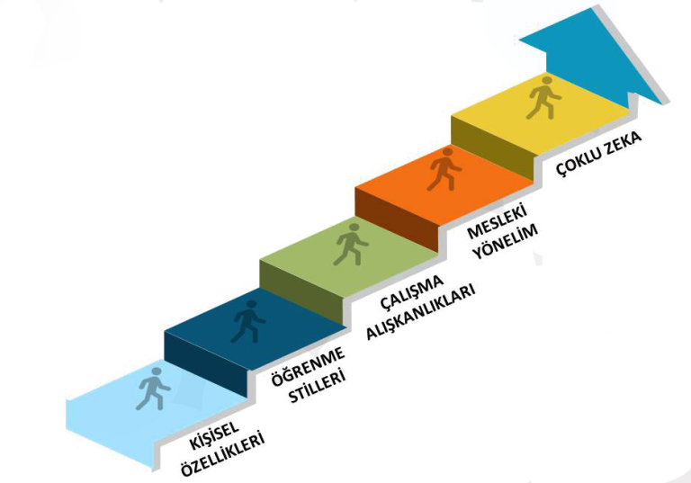
İlgi: Bir işi, etkinliği veya görevi yaparken alınan doyum veya keyiftir. Bir faaliyeti sevme veya sevmeme durumudur.
«Meslek seçiminde yeteneklerimiz kadar ilgilerimiz de önemlidir.»
«Sevdiğimiz bir işi yaparken daha başarılı oluruz.»

Slide 8
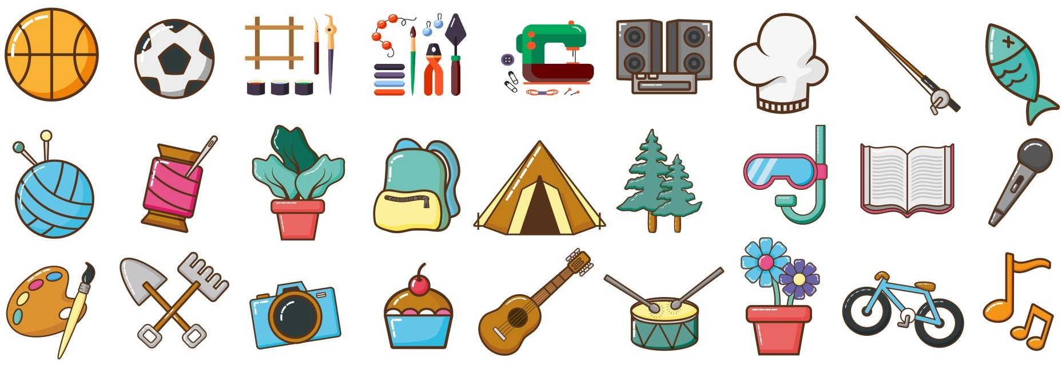

Slide 9
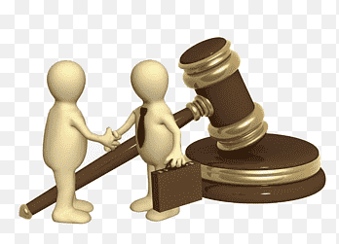
Meslek Değerleri: Bir mesleğin seçilmesi sonucunda mesleğin sağlayacağı kazanç anlamına gelmektedir.
Meslekler ihtiyaçlarımıza yanıt verdiği düzeyde değerlidir. Bu nedenle herkes değerlerine ve ihtiyaçlarına uygun mesleğe yönelmelidir.
.

Slide 10
Ekonomik Kazanç
Çok para kazanma ve yüksek hayat standartlarında yaşama.
Toplumsal Saygınlık
Toplumda saygın bir yer edinme,
yaptıklarından ötürü onurlandırılma, statü ve itibar sahibi olma.
Sosyal Güvence
İşsiz kalmama veya gelecekte kendini güvende hissedebilecek gelire veya emeklilik gibi olanaklara sahip olma.
Güvenlik
İşin, tehlikelerden uzak, güvenli ortam ve
koşullarda yapılması.
Meslekte İlerleme
Bilgi ve becerileri geliştirerek meslekte ilerleme olanakları bulma.

Slide 11
Bireyin sahip olduğu yetenek ve becerileri işinde kullanabilme olanağı bulması.
İşin yeniliklere açık olması, özgün şeyler ve düşünceler keşfetme, tasarlama ve bunları uygulayabilme olanağı bulması.
Bağımsız olabilme, işini başkalarına bağımlı ; emre tabi olmadan istediği gibi yapabilme.
Çalışma saatlerini bireyin kendisinin belirleyebilmesi, gerektiğinde ofise gelmeden de çalışma imkanının olması.
İşin yalnız başına çalışmayı gerektirmesi.
Yetenekleri Kullanma
Yaratıcılık
Bağımsızlık
Esnek Çalışma Saatleri
Yalnız Çalışma

Slide 12
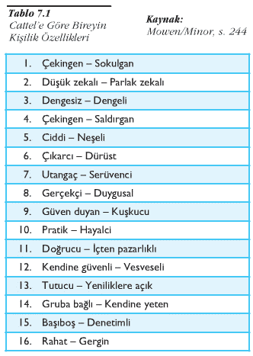
Kişilik Özellikleri: Kişiliğimiz doğuştan getirdiğimiz özelliklerimiz ve sosyal çevremiz sonucu şekillenir. Her bireyin kişiliği birbirinden farklıdır.

Slide 13
«Kariyer gelişimi, kişilik özelliklerinden bağımsız gelişemez.»
Örneğin; içedönük kişilik özellikleri sergileyen bir bireyin, iletişim becerisi yüksek mesleklerde başarılı olma ihtimali, dışadönük bireylere göre daha düşüktür.
Mesleğin özellikleri ile kişinin özellikleri uyuşursa bireyin yaptığı işte daha başarılı olacağı düşünülmektedir.

Slide 14
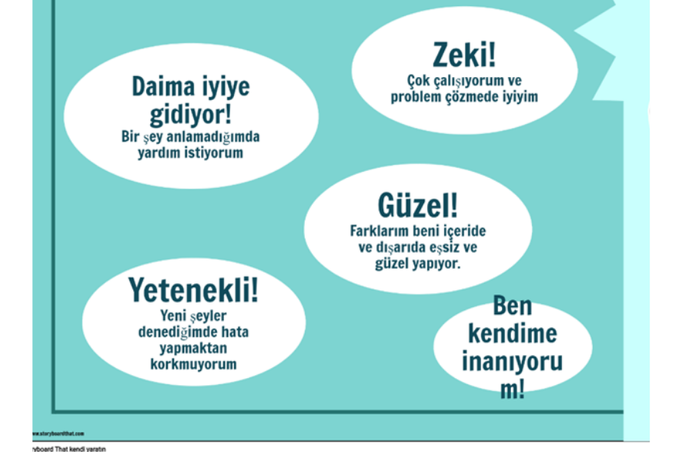
Benlik: İnsanın kendisinde var olduğunu düşündüğü özellikleri, amaçları, yetenekleri, idealleri kapsayan bir unsurdur. Bireyin benlik gelişimi hem çevresel faktörlerden hem de bireysel faktörlerden etkilenir.
Bireyler büyürken kendi rolleri, kişilikleri, yetenekleri hakkında bir bakış açısı geliştirirler, ardından kendilerine yönelik bakış açılarıyla meslekleri eşleştirirler.

Slide 15
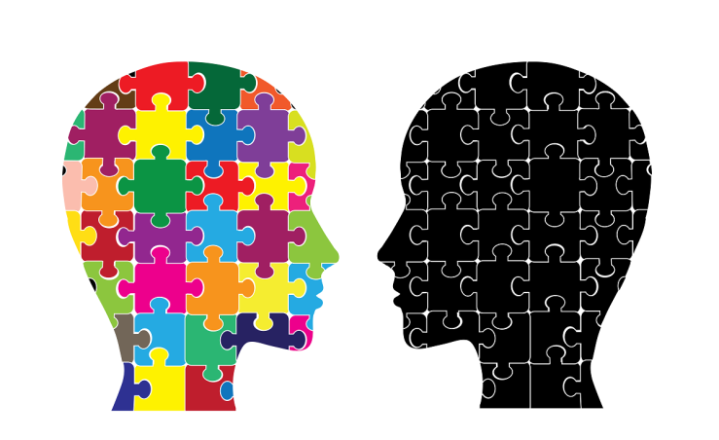
Ör: Kendinizi tanımlayan 3 özelliğinizi sıralayın. Bu özelliklerinizin hayalinizdeki meslekle ne düzeyde uyumlu olduğunu düşünüyorsunuz?

Slide 16
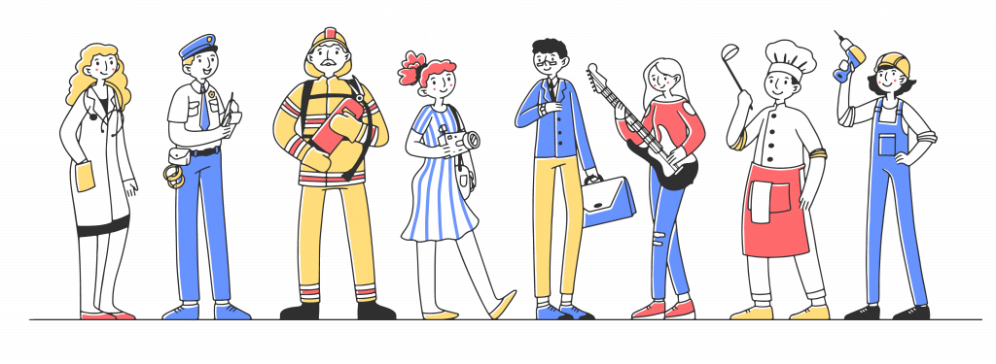
Dinlediğiniz için teşekkürler..

